Slide 1

平安健康险APP
客户使用手册

Slide 2
APP注册绑定指南

Slide 3
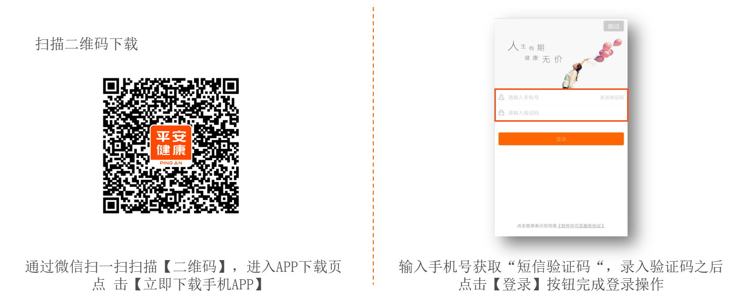
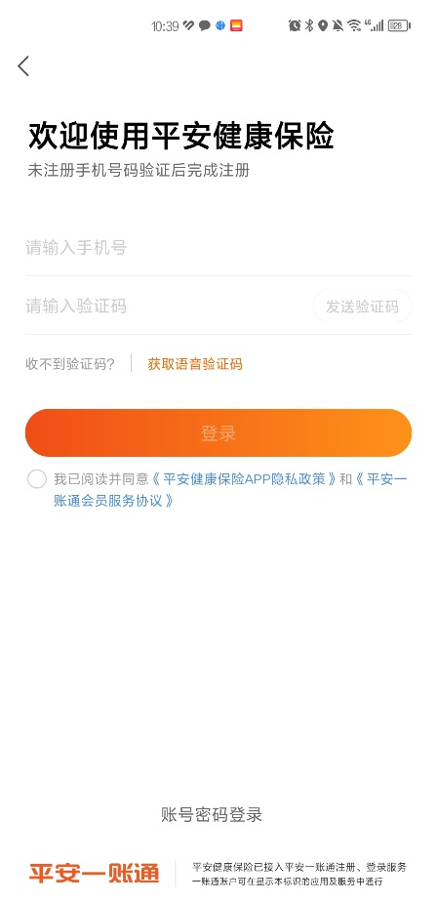
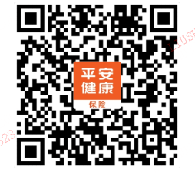
APP注册和绑定
Step1 下载“平安健康保险”APP
Step2 注册及登录
通过微信扫一扫扫描【二维码】，进入App下载页，点
击【立即下载手机APP】。
在手机主界面中打开平安健康保险App，进入登陆界面。
未安全腾讯应用宝的安卓用户，点击右上角，在弹 出框中选择【在浏览器打开】，在新页面中点击【立即下载手机APP】即可下载。
输入手机号获取“短信验证码“，录入验证码之后点击【登录】按钮完成登录操作。
手机应用商城搜索”平安健康保险“即可下载APP。

Slide 4
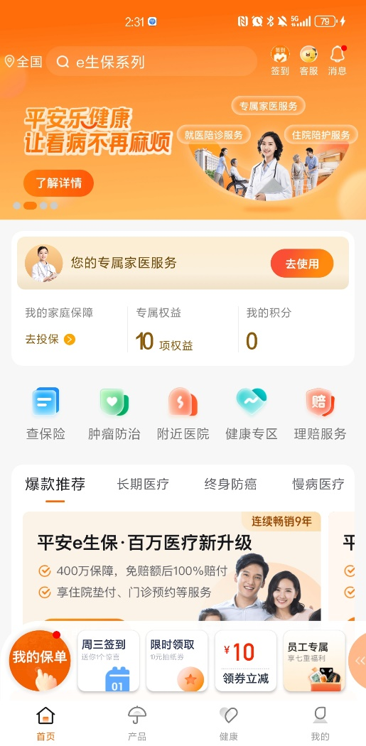
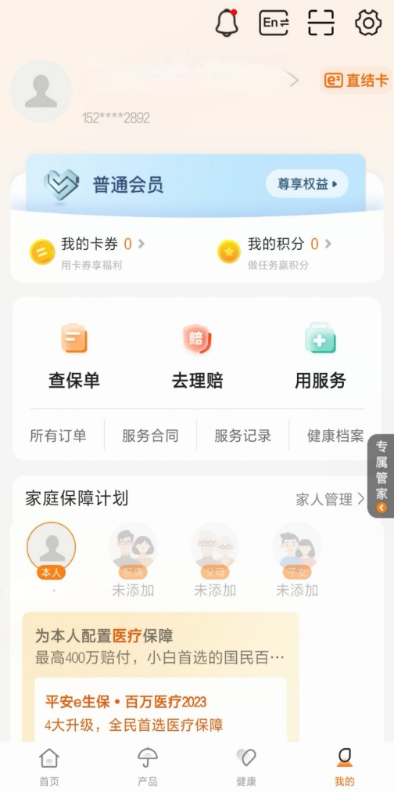
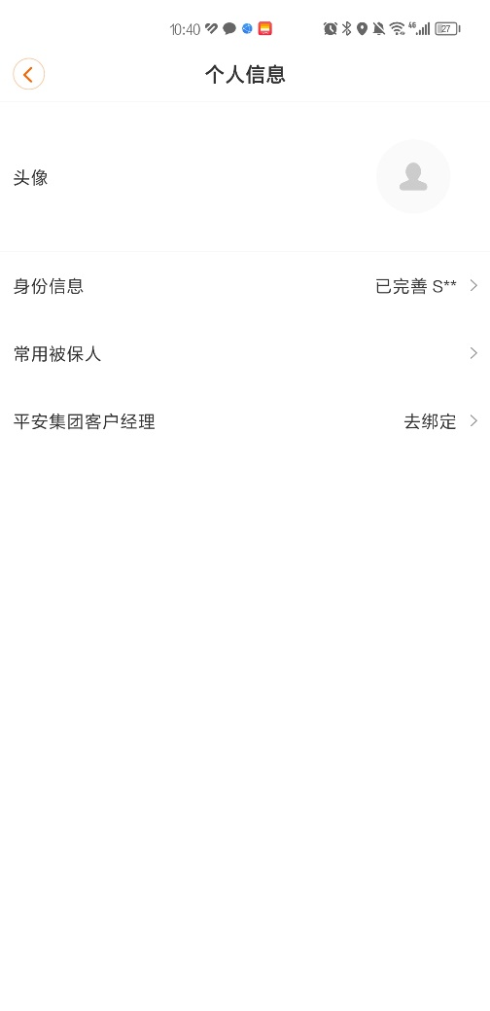
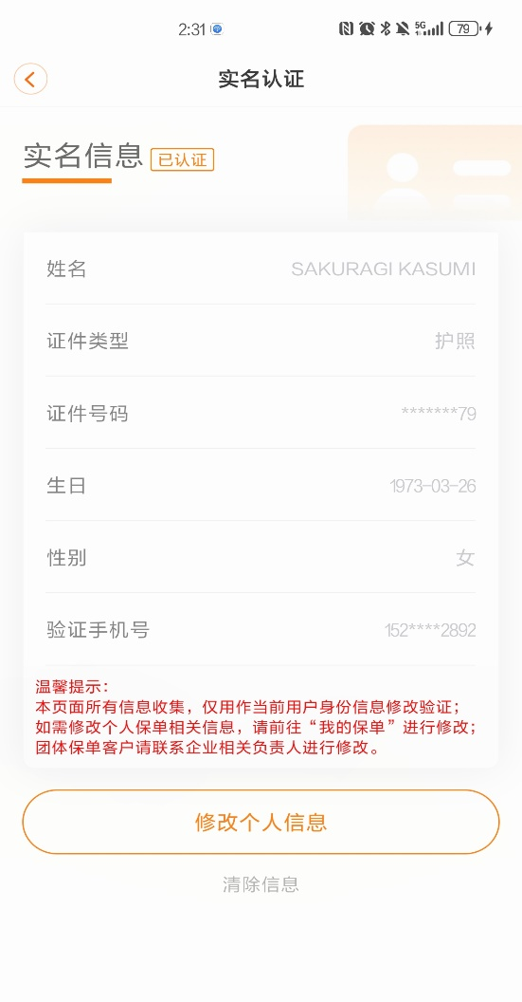
APP注册和绑定
Step3 绑定保单
APP主界面右下角【我的】页面，点击【上方手机号】区域
进入【个人信息】页面，点击【身份信息】按钮；如显示“已完善”，则点击并核实身份信息
如您之前未操作保单信息绑定，请完善【姓名】【性别】【证件类型】【证件号码】【验证手机号】这五项信息，并点击【保存】即可
如信息有误，可点击下方【修改信息】重新输入

Slide 5
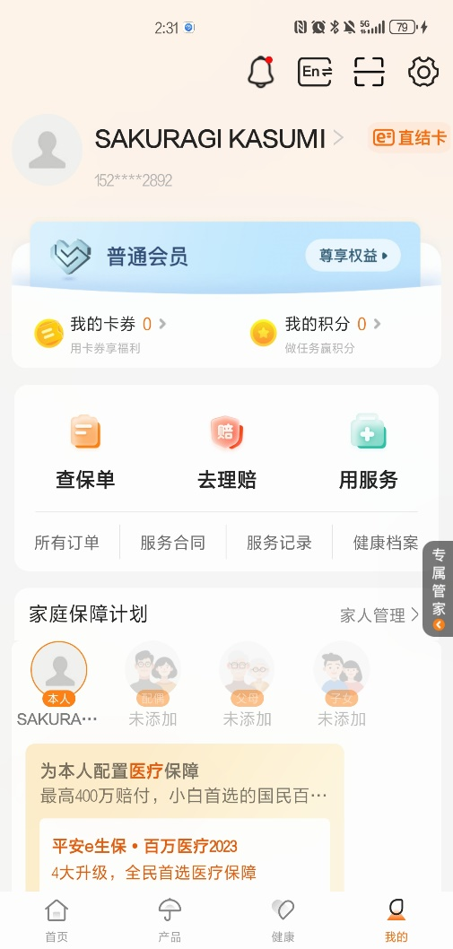
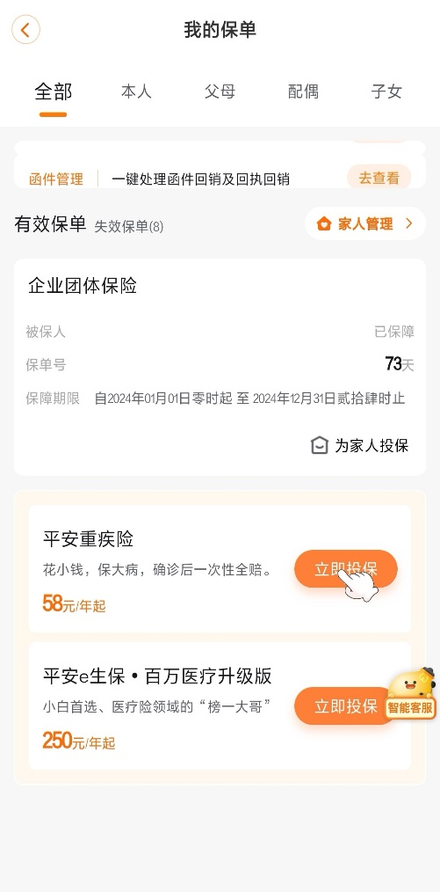
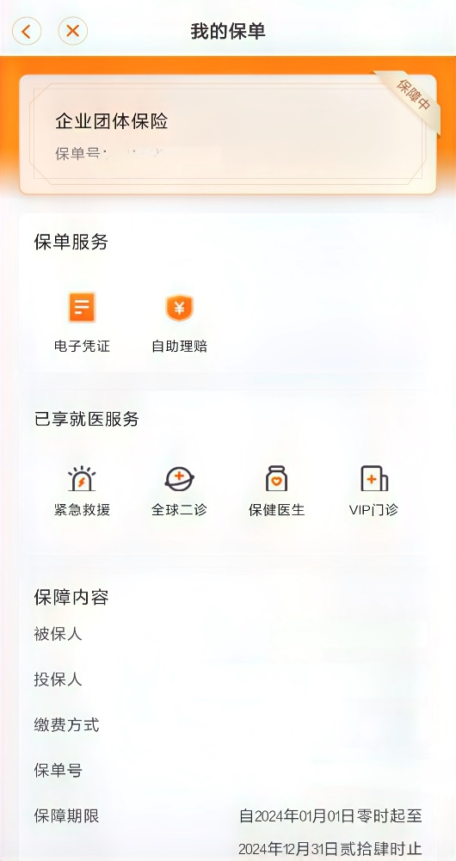

APP保单信息查询
APP主界面右下角【我的】页面，点击【查保单】
进入【我的保单】页面，查询对应保单年度并点击对应保单
进入【保单详情】页面，可查询对应年度保单信息，查看简要保障信息、自主抽取在保凭证（详细保障方案请咨询4008833663）

Slide 6
APP自助理赔指南

Slide 7

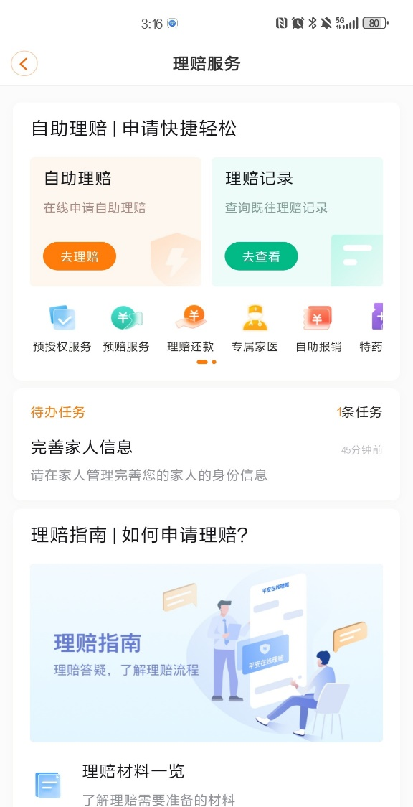
APP自助理赔
Step1 打开APP“自助理赔”
点击首页快速入口区域【理赔服务】按钮；或者点击底部导航【我的】，进入我的页面，点击【理赔服务】按钮，进入在线理赔流程

Slide 8

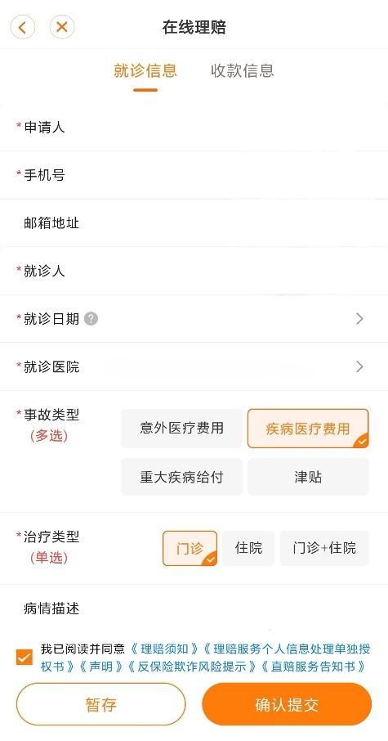
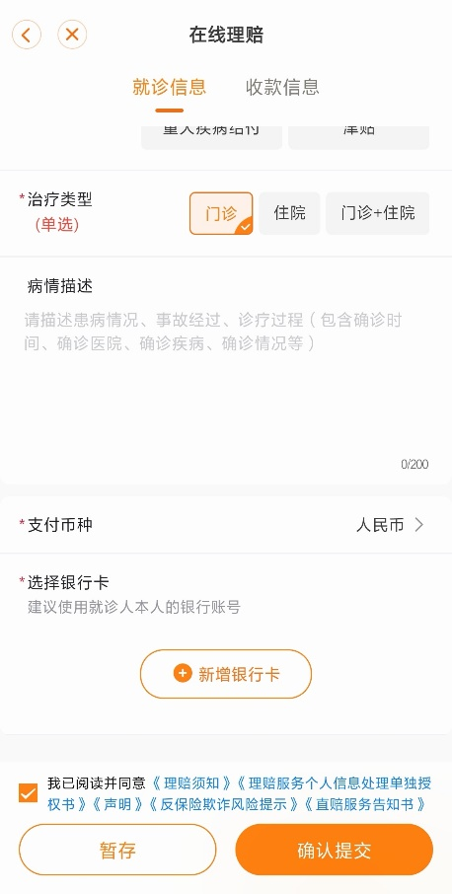
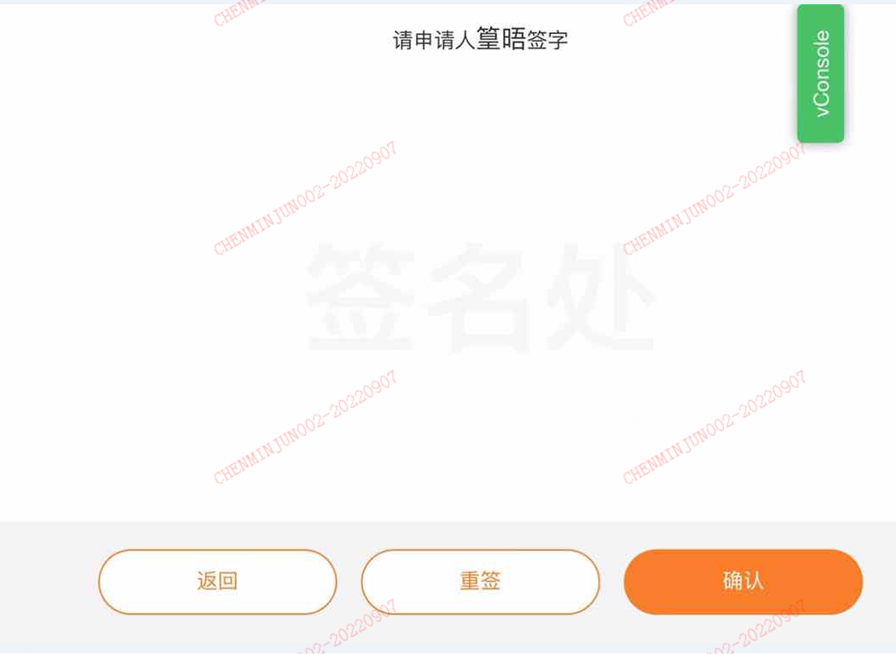
APP自助理赔
Step2 报案步骤：理赔信息录入
申请人信息：申请人自动带出app登录人信息，手机号码及邮箱可修改
就诊人信息：就诊人有多个保单关联被保险人的时候，需进行选择，注意与实际就诊人保持一致
就诊日期：需进行选择，注意与账单就诊日期一致，如有多张账单，可选择时间最早的一张
就诊医院：需进行选择，如有多个医院，只需录入一家医院即可，如就诊医院不在可选医院中，可手动输入确认。
收款方式默认银行卡，请核对好收款账户信息

Slide 9
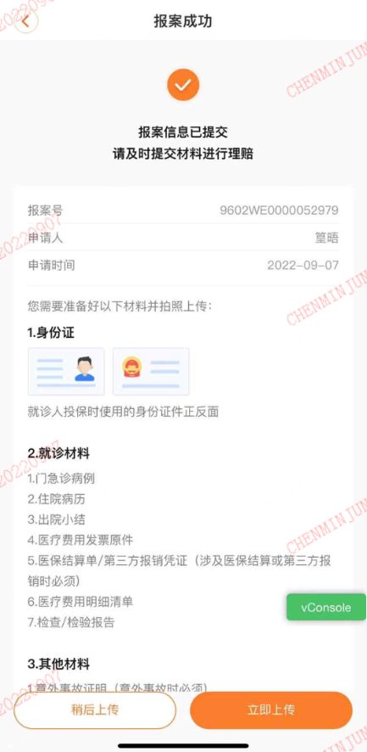
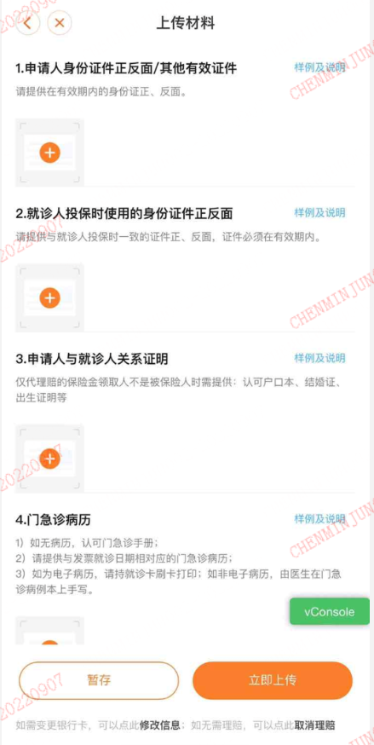
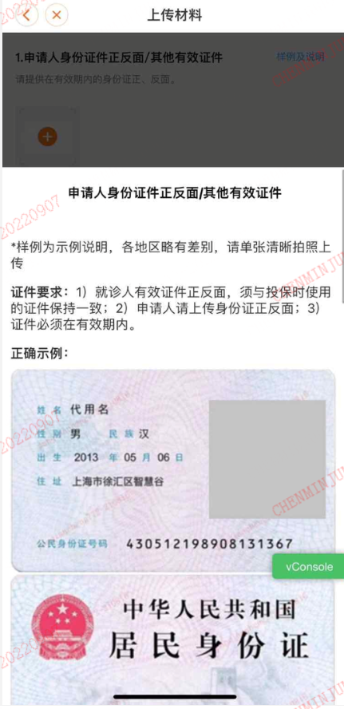
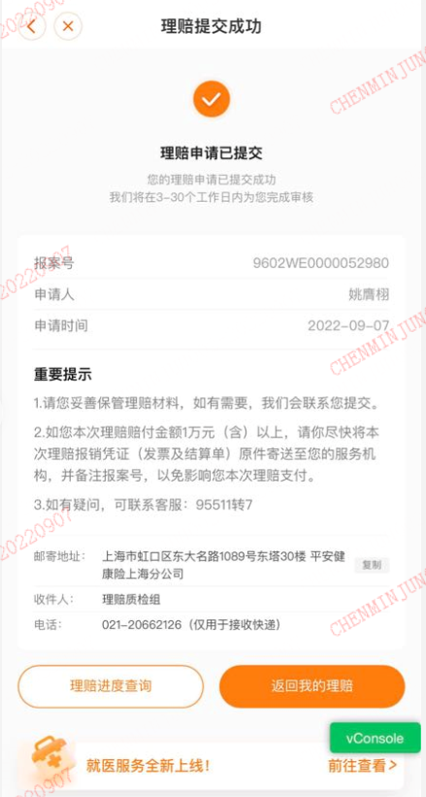
APP自助理赔
Step3 材料上传步骤
报案成功后，如材料已准备齐全，可选择【立即上传】进入材料上传页面进行材料上传。
如材料尚未准备齐全，可以选择【稍后上传】，待资料准备齐全后在【理赔记录】-【提交材料】，进入上传材料页面，根据页面材料分类进行上传操作。每项材料分类有对应的单证样例和说明，可点击“样例和说明”参考材料详情。

Slide 10
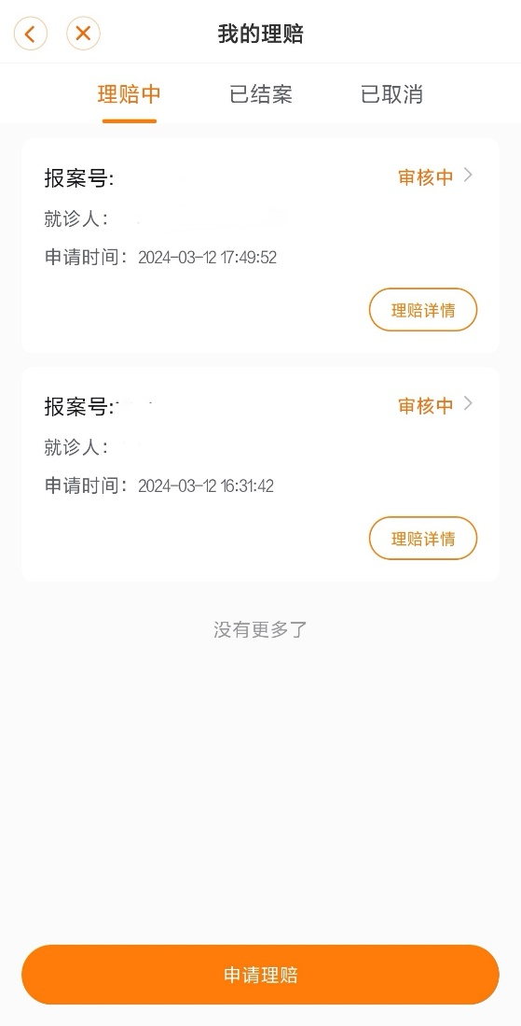
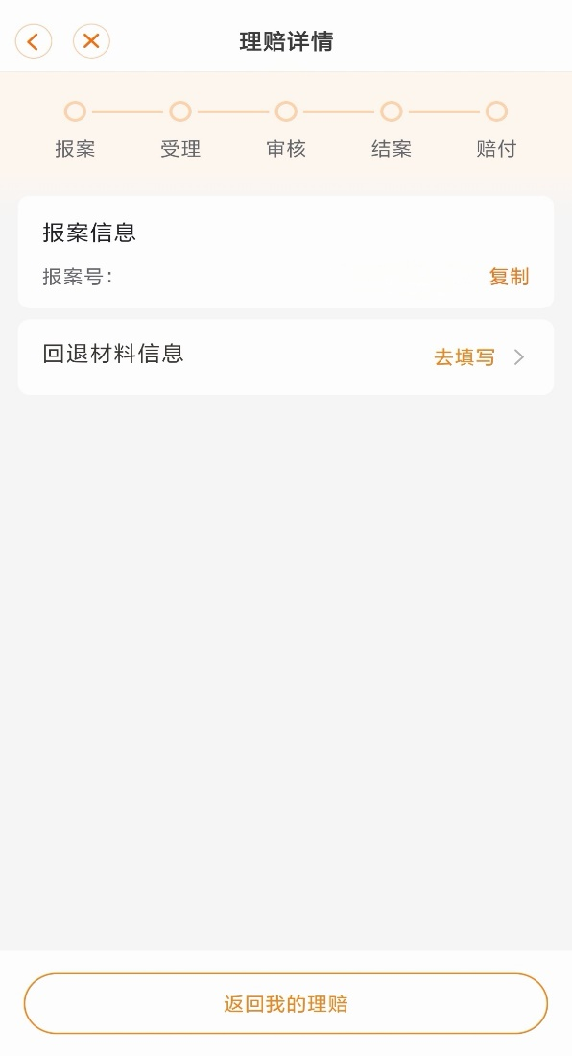
APP自助理赔
理赔记录查看
进入【我的】-【理赔服务】-【理赔记录】，可通过进行中和已结案来切换查看，已结案件和处理中案件
在进行中案件列表中，点击【理赔进度】可以查看案件的实时处理进度

Slide 11
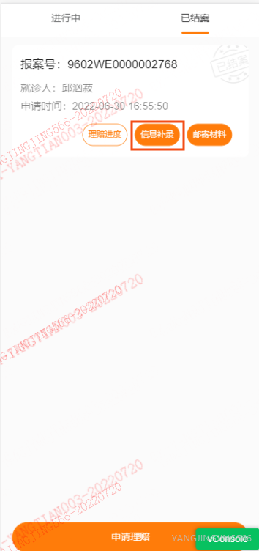
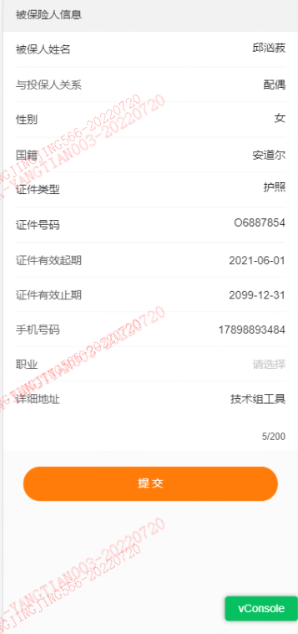
反洗钱信息补录
进入【我的】-【理赔服务】-【理赔记录】，查看已结案案件，若案件需要反洗钱信息补录，会有【信息补录】按钮，点击【信息补录】后，进行相关信息录入后提交，完成信息补录。

Slide 12
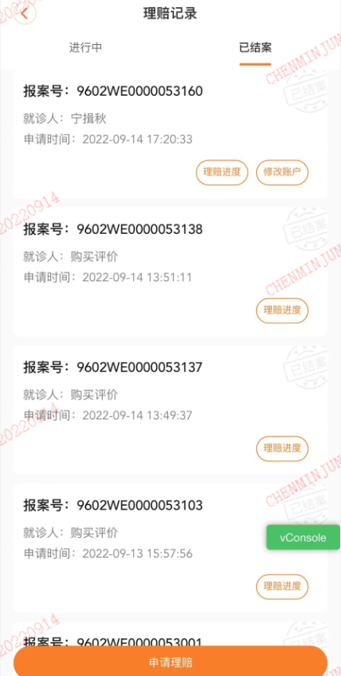
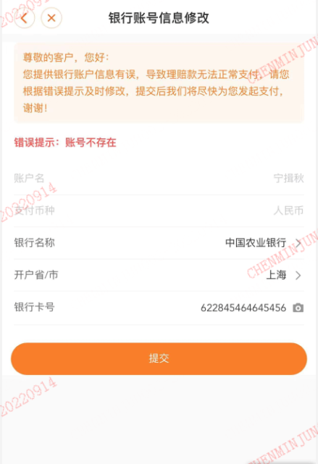
转账失败修改银行账号
进入【我的】-【理赔服务】-【理赔记录】，查看已结案案件，若案件转账失败需要修改银行账号，会有【修改账户】按钮，点击【修改账户】后，进行相关信息录入后提交，完成账号修改。

Slide 13
联系方式

Slide 14
平安联系方式
平安教委服务热线：62078884、62078654
报身份证号即可查询理赔记录
平安教委服务老师：
- 李军 13918466983 邮箱：lijun345@pingan.com.cn
- 查瑾如 021-38642169 邮箱：zhajinru573@pingan.com.cn
平安联系地址：
- 上海市浦东新区福山路33号建工大厦23楼C座（接受2024年4月30日以前的理赔申请）
- 上海市徐汇区凯滨路206号A座10楼（接受2024年5月1日及以后的理赔申请。线下理赔请优先寄顺丰，如选其他快递公司，请先将快递单号和单位、姓名、身份证信息发至zhajinru573@pingan.com.cn 避免快递遗失）
邮编：
200120（浦东新区福山路）/200032（徐汇区凯滨路）

Slide 15
注意事项
1：手机APP网上自助理赔，与现场交单（纸质材料）不可同时进行。
2：每次申请，都有可能被保险公司抽查，届时需要将发票原件邮寄或交至平安服务老师“李军”处并且告知“网上理赔抽查及案件号MC”（建议同时提供身份证号），故请妥善保存发票1年。 （如发票原件需退回，需另交发票复印件；住院等理赔要将出院小结或病理报告的同样处理。并请附上回寄信封，信封上写明回寄地址，贴好邮票）
3：每一次申请，需等前一次申请结案后，才可申请。
4：理赔申请建议在3个月内提交。切勿将2年的发票一并申请（每次申请发票切勿超20张）。

Slide 16
Thank you！

